Slide 1
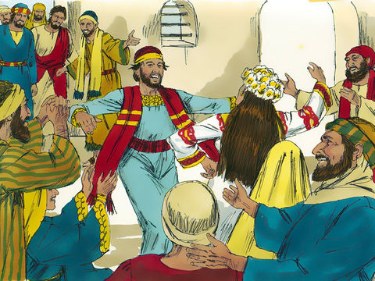
De bruiloft in Kana
3 maart 2019
Hendrik Ido Ambacht

Slide 2
Johannes 2
1 En op de derde dag was er een bruiloft te Kana in Galilea; en de moeder van Jezus was daar.
2 En Jezus was ook voor de bruiloft uitgenodigd, en Zijn discipelen.
3 En toen er een tekort aan wijn ontstond, zei de moeder van Jezus tegen Hem: Zij hebben geen wijn meer.
4 Jezus zei tegen haar: Vrouw, wat heb Ik met u te doen? Mijn uur is nog niet gekomen.
5 Zijn moeder zei tegen de dienaars: Wat Hij ook tegen u zal zeggen, doe het.
6 En daar waren zes stenen watervaten neergezet, volgens het reinigingsgebruik van de Joden, elk met een inhoud van twee of drie metreten.
7 Jezus zei tegen hen: Vul de watervaten met water. En zij vulden ze tot aan de rand.
8 En Hij zei tegen hen: Schep er nu iets uit en breng het naar de ceremoniemeester; en zij brachten het.

Slide 3
Johannes 2
9 Toen nu de ceremoniemeester het water geproefd had, dat wijn geworden was – hij wist niet waar de wijn vandaan kwam, maar de dienaars die het water geschept hadden, wisten het – riep de ceremoniemeester de bruidegom.
10 En hij zei tegen hem: Iedereen zet eerst de goede wijn voor, en wanneer men er goed van gedronken heeft, daarna de mindere; u hebt de goede wijn tot nu bewaard.
11 Dit heeft Jezus gedaan als begin van de tekenen, te Kana in Galilea, en Hij heeft Zijn heerlijkheid geopenbaard; en Zijn discipelen geloofden in Hem.
12 Daarna ging Hij naar Kapernaüm, Hij, Zijn moeder, Zijn broers en Zijn discipelen; en zij bleven daar niet veel dagen.

Slide 4
Johannes 2
1 En op de derde dag was er een bruiloft te Kana in Galilea; en de moeder van Jezus was daar.

Slide 5
Hosea 5
15 Ik ga en keer terug naar Mijn woonplaats,
totdat zij zich schuldig weten en Mijn aangezicht zoeken.
In hun benauwdheid zullen zij Mij ernstig zoeken.

Slide 6
Hosea 6
1 Kom, laten wij terugkeren naar YAHWEH,
want Hij heeft verscheurd, maar Hij zal ons genezen;
Hij heeft geslagen, maar Hij zal ons verbinden.
2 Na twee dagen zal Hij ons levend maken,
op de derde dag zal Hij ons doen opstaan
en zullen wij voor Zijn aangezicht leven.

Slide 7
Hosea 6
1 Kom, laten wij terugkeren naar YAHWEH,
want Hij heeft verscheurd, maar Hij zal ons genezen;
Hij heeft geslagen, maar Hij zal ons verbinden.
2 Na twee dagen zal Hij ons levend maken,
op de derde dag zal Hij ons doen opstaan
en zullen wij voor Zijn aangezicht leven.

Slide 8
Hosea 6
1 Kom, laten wij terugkeren naar YAHWEH,
want Hij heeft verscheurd, maar Hij zal ons genezen;
Hij heeft geslagen, maar Hij zal ons verbinden.
2 Na twee dagen zal Hij ons levend maken,
op de derde dag zal Hij ons doen opstaan
en zullen wij voor Zijn aangezicht leven.
2 Petrus 3:8
Maar laat dit ene niet onopgemerkt zijn door jullie, geliefden, dat
één dag bij de Heer is als duizend jaar, en duizend jaar als één dag.
(vgl. Psalm 90:4)

Slide 9
Johannes 2
1 En op de derde dag was er een bruiloft te Kana in Galilea; en de moeder van Jezus was daar.
Deze derde dag is ook een zevende dag →

Slide 10
de eerste dag (tot :28) 1e dag
de volgende dag (1:29) 2e dag
de volgende dag (1:35) 3e dag
de volgende dag (1:44) 4e dag
5e dag
6e dag
…en op de derde dag (2:1) 7e dag

Slide 11
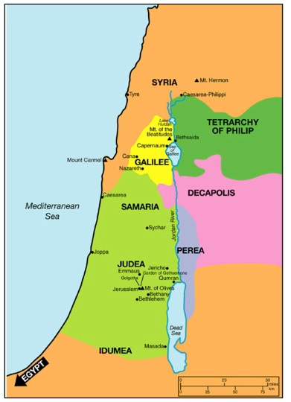
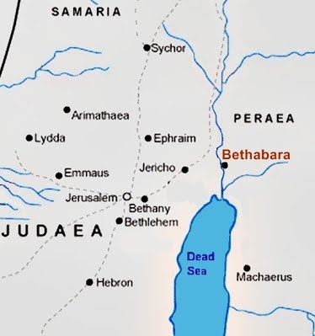
44 De volgende dag wilde Jezus weggaan naar Galilea en Hij vond Filippus en zei tegen hem: Volg Mij.
28 Dit gebeurde in Bethabara, aan de overkant van de Jordaan, waar Johannes doopte.

Slide 12
Johannes 4
3 Hij verliet Judea en Hij vertrok weer naar Galilea.
4 En Hij moest door Samaria gaan.
(..)
42 en zij zeiden tegen de vrouw: Wij geloven niet meer om wat u zegt,
want wijzelf hebben Hem gehoord en weten dat Híj werkelijk
de Redder van de wereld is, de Christus.
43 En na die twee dagen vertrok Hij vandaar en ging naar Galilea

Slide 13
Johannes 2
1 En op de derde dag was er een bruiloft te Kana in Galilea; en de moeder van Jezus was daar.

Slide 14
Jesaja 62
4 Tegen u zal niet meer gezegd worden: verlatene,
en tegen uw land zal niet meer gezegd worden: woestenij,
maar u zult genoemd worden: Mijn welgevallen is in haar,
en uw land: getrouwde;
want YAHWEH verlangt naar u, en uw land zal getrouwd worden.
5 (…) zoals een bruidegom zich verblijdt over zijn bruid,
zo zal uw God Zich over u verblijden.

Slide 15
Jeremia 31
31 Zie, er komen dagen, spreekt YAHWEH, dat Ik met het huis van Israël en met het huis van Juda een nieuw verbond zal sluiten,
32 niet zoals het verbond dat Ik met hun vaderen gesloten heb op de dag dat Ik hun hand vastgreep om hen uit het land Egypte te leiden – Mijn verbond, dat zij verbroken hebben, hoewel Ík hen getrouwd had, spreekt YAHWEH.
33 Voorzeker, dit is het verbond dat Ik na die dagen met het huis van Israël sluiten zal, spreekt YAHWEH: Ik zal Mijn wet in hun binnenste geven en zal die in hun hart schrijven. Ik zal hun tot een God zijn en zíj zullen Mij tot een volk zijn.

Slide 16
Mattheus 22
2 Het koninkrijk van de hemelen wordt vergeleken met een mens, een koning, die voor zijn zoon een bruiloft bereid had.
Openbaring 19
7 Laten wij blij zijn en ons verheugen en Hem de heerlijkheid geven, want de bruiloft van het Lam is gekomen en Zijn vrouw heeft zich gereedgemaakt.

Slide 17
Johannes 2
1 En op de derde dag was er een bruiloft te Kana in Galilea; en de moeder van Jezus was daar.

Slide 18
Johannes 2
2 En Jezus was ook voor de bruiloft uitgenodigd, en Zijn discipelen.
De volgende dag wilde Jezus heengaan naar Galilea…. (1:44)

Slide 19
Johannes 2
3 En toen er een tekort aan wijn ontstond, zei de moeder van Jezus tegen Hem: Zij hebben geen wijn meer.
4 Jezus zei tegen haar: Vrouw, wat heb Ik met u te doen? Mijn uur is nog niet gekomen.

Slide 20
Johannes 2
5 Zijn moeder zei tegen de dienaars: Wat Hij ook tegen u zal zeggen, doe het.

Slide 21
Johannes 2
6 En daar waren zes stenen watervaten neergezet, volgens het reinigingsgebruik van de Joden, elk met een inhoud van twee of drie metreten.
6 = de mens
Een vat = de mens →
Maar wij hebben deze schat in aarden vaten, zodat de macht,
die alles overtreft, van God is en niet van ons (2 Kor.4:7)

Slide 22
Johannes 2
6 En daar waren zes stenen watervaten neergezet, volgens het reinigingsgebruik van de Joden, elk met een inhoud van twee of drie metreten.
Water = woord (Ef.5:26)
Ritueel van handen wassen (Matth.15:2) en voeten wassen (Joh.13)

Slide 23
Johannes 2
6 En daar waren zes stenen watervaten neergezet, volgens het reinigingsgebruik van de Joden, elk met een inhoud van twee of drie metreten.
Na twee dagen, op de derde dag….. (Hos.6:2)

Slide 24
Johannes 2
7 Jezus zei tegen hen: Vul de watervaten met water. En zij vulden ze tot aan de rand.

Slide 25
Johannes 2
8 En Hij zei tegen hen: Schep er nu iets uit en breng het naar de ceremoniemeester; en zij brachten het.
In tegenstelling tot: Mijn uur is nog niet gekomen (:4)

Slide 26
Johannes 2
9 Toen nu de ceremoniemeester het water geproefd had, dat wijn geworden was – hij wist niet waar de wijn vandaan kwam, maar de dienaars die het water geschept hadden, wisten het – riep de ceremoniemeester de bruidegom.
Oud wordt nieuw → oud verbond wordt nieuw verbond

Slide 27
Johannes 2
10 En hij zei tegen hem: Iedereen zet eerst de goede wijn voor, en wanneer men er goed van gedronken heeft, daarna de mindere; u hebt de goede wijn tot nu bewaard.

Slide 28
Johannes 2
11 Dit heeft Jezus gedaan als begin van de tekenen, te Kana in Galilea, en Hij heeft Zijn heerlijkheid geopenbaard; en Zijn discipelen geloofden in Hem.
Vgl. aan het einde van het Johannes evangelie →

Slide 29
Johannes 20
30 Jezus heeft ook veel andere tekenen in de aanwezigheid van Zijn discipelen gedaan, die niet geschreven zijn in dit boek.
31 Maar deze dingen zijn geschreven, opdat jullie zullen geloven,
dat Jezus de Christus is, de Zoon van God, en opdat jullie, die geloven,
het aeonische leven hebben, in zijn naam.

Slide 30
Johannes 2
11 Dit heeft Jezus gedaan als begin van de tekenen, te Kana in Galilea, en Hij heeft Zijn heerlijkheid geopenbaard; en Zijn discipelen geloofden in Hem.
Water wordt wijn
Oud verbond wordt nieuw verbond
Gebrek wordt overvloed
Nieuw leven op de derde/zevende dag!
De bruiloft van het Lam

